Slide 1

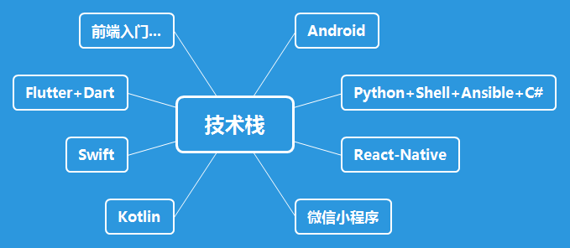
姓名：李松
所属部门：前端
职位：移动端开发（Android）

Slide 2
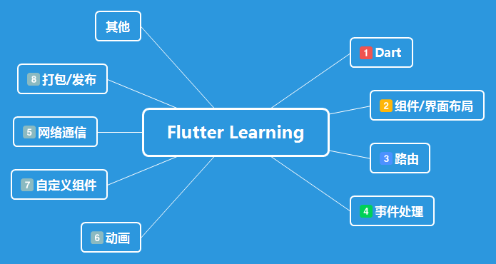
Flutter入门（一）
Dart语言介绍
Flutter是2018年由谷歌推出的移动跨平台框架，是免费且开源的，采用Dart作为其开发语言，鉴于dart语言的优秀特性，使得flutter开发更加的简单便捷。

Slide 3
语言特性
数据类型
变量
方法
对象

Slide 4
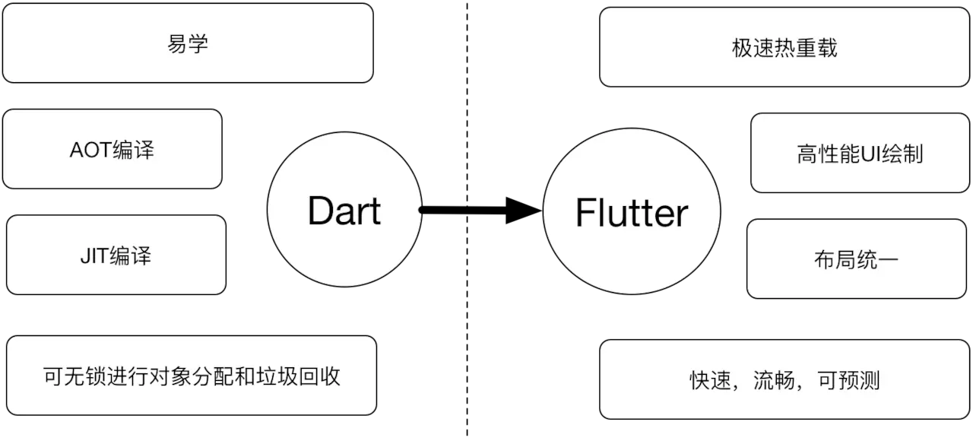
语言特性
Flutter采用Dart语言进行开发，而并非Java，Javascript这类热门语言，这是Flutter团队对当前热门的10多种语言慎重评估后的选择。因为Dart囊括了多数编程语言的优点，它更符合Flutter构建界面的方式

Slide 5
变量
强类型（静态声明）
numbers -> num(int,double)
strings -> String
booleans - bool
lists (also known as arrays) -> List
sets -> Set
maps -> Map
runes (for expressing Unicode characters in a string) -> Runes
symbols
弱类型（动态声明）
var
dynamic

Slide 6





num类型
int类型
double类型
示例代码：

Slide 7






String
这里写法和Java一样，具体样例我们来看下列样例
由于dart一切皆对象，所有声明但未初始化的变量都为Null类型，值为null

Slide 8

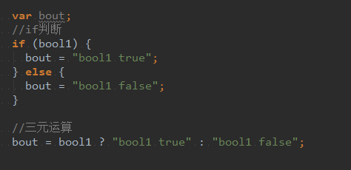
bool
常见的声明方式

Slide 9
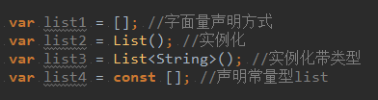
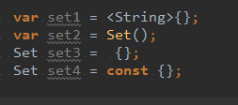
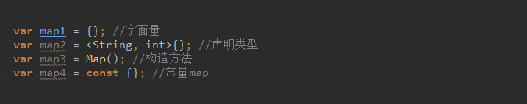
List
下面是常见的几种空List的声明方式
Set
下面是常见的几种空Set的声明方式
Map
下面是常见的几种空Set的声明方式

Slide 10

Runes
该种类型主要用于在字符串中表示Unicode字符，表示Unicode码位的方法是\uxxxx，其中XXXX是4位十六进制值。例如，心脏字符（♥）是\u2665。要指定多于或少于4个十六进制数字，请将该值放在大括号中。例如，笑符号(😆) is \u{1f600}
Symbol
表示DART程序中声明的运算符或标识符，系统内部使用

Slide 11





方法（函数）
方法在Dart中也是一种对象，只是这种对象的类型是Function
如何声明一个简单方法？
如何声明带参方法？
位置参数和可选命名参数都可以添加默认值，但不能同时使用，

Slide 12
对象
dart语言中，即使声明了变量类型，未初始化的所有类型都是Null类型，值也就是null
class
enum
typedef自定义函数类型
class按访问权限可以分为私有类和公共类；按性质可以分为普通类和抽象类；构造方法又分为重定向构造方法和常量构造方法，构造方法的执行顺序是：初始化列表->父类的无参数构造函数->子类的无参数构造函数
enum也是dart中表示枚举的关键字，但是不能指定初始值，通过values可以获取所有枚举的集合
typedef是一种可以自定义类型的关键字，格式为typedef testType = Function();
https://www.cnblogs.com/Free-Thinker/p/10838403.html

Slide 13
总结
dart语言是面向对面的语言，同时也可以不指明变量类型而使用var和dynamic来动态修饰变量，系统会根据变量的值自动推测变量类型
dart语言只要未初始化的任何类型变量的值都为null，类型是Null
num是int和double的基类，num可以根据变量特性决定来决定最终变量类型
集合（list，set，map）类型的有多种初始化方式，只有字面量方式可以声明为常量（const）类型
方法或者类等声明不需要添加修饰符（private，public等），下划线（_）开头的表示私有，不写的默认公共的，可以不声明返回值而直接return对象，可以使用参数默认值
主要参考资料：
Dart语法学习
Dart语言之旅

